Slide 1




发展党员全过程及关键点解读
汇报人：刘昌国 时间：2024年8月

Slide 2
01
发展党员工作的意义和工作原则
目录
02
发展党员工作全过程及关键点解读
03
如何提高发展党员工作质量

Slide 3
01
发展党员工作的意义和工作原则
规范程序，严格标准，认真做好新时代党员发展工作

Slide 4
习总书记指出
党要管党、从严治党，必须落实到党员队伍的管理中去。
（2013年1月中央政治局会议研究部署加强新形势下发展党员和党员管理工作）
严格标准
（政治标准）
严格培养
（每个环节）
严格程序
（把关作用）
严格责任
（责任追究）
Notes:
严格标准就是坚持党章规定的党员标准，始终把政治标准放在首位，突出党员政治上的先进性和素质上的全面性。
严格培养就是在发展党员的每一个环节，都强调必须加强培养教育和考察。
严格程序就是进一步突出了党组织的把关作用。
严格责任就是细化发展党员工作职责，明确责任追究的具体内容。

Slide 5
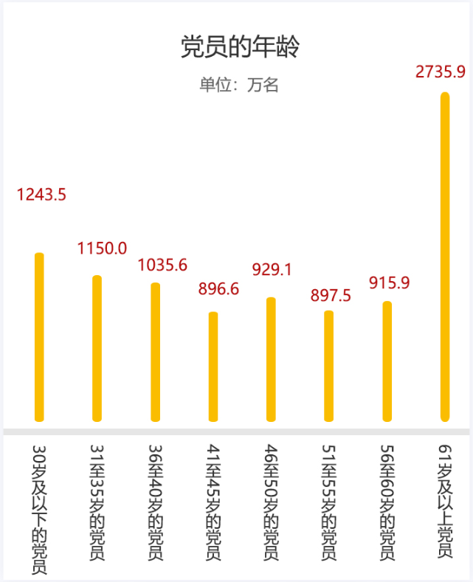
新发展党员工作十六字方针：
旧发展党员工作十六字方针：
控制
总量
优化
结构
坚持
标准
保证
质量
9804.1
同比净增132.9，1.4%
重点
关键
核心
目的
女/2930.2，29.9%
少数民族/744.5，7.6%
coll/5365.4，54.7%
工人/664.9，6.8%
提高
质量
发挥
作用
改善
结构
慎重
发展
五/25
先审后发
“两个作用”
团结群众的核心
教育党员的学校
攻坚克难的堡垒
备注：数据2023年6月29日公布，截止2022年12月底
Notes:
2014年5月，中共中央办公厅印发了《中国共产党发展党员工作细则》，发展党员新十六字方针“控制总量、优化结构、提高质量、发挥作用”，与1988年提出的“坚持标准、保证质量、改善结构、慎重发展”十六字方针相比对发展党员质量和整个党员队伍结构的优化提出了新的更高的要求。

Slide 6
坚持入党自愿原则
坚持个别吸收原则
禁止突击发展党员
反对“关门主义”
没有经过一年以上培养考察的不发展
没有经过党的基本知识学习培训的不发展
五不
发展
没有经过政审或政审不合格的不发展
各种手续不完备的不发展
群众反映的问题没有查清或党内外争议大的不发展
Notes:
突击发展党员，是指违反党章规定，不坚持党员标准，草率从事，在短时间内大批发展党员。新中国成立以来，曾几次发生过在运动中突击发展党员的事情，只考虑某种需要，不顾客观可能，使一些不符合党员条件的人进入到党内来。也有极少数单位在发展党员工作中搞不正之风，违背党的原则和规定，突击发展党员。这些做法都给党的建设带来不良后果。因此，必须禁止突击发展党员。
反对“关门主义”是发展党员工作的一贯要求。党的基层组织需要通过不断吸收新党员，以保持朝气和活力。有的地方或单位党的力量薄弱、领导班子成员后继乏人，以至各项工作都上不去，一个重要原因就是多年不发展党员。实践表明，“关门主义”不利于党的事业兴旺发达。

Slide 7
02
发展党员工作全过程及关键点解读
规范程序，严格标准，认真做好新时代党员发展工作

Slide 8
1.中共中央办公厅是哪一年印发《中国共产党发展党员工作细则》的？陕西省关于发展党员是如何规定的？
2.发展党员有几个阶段多少步骤？他们分别是什么？
3.从入党申请人到成为一名正式党员，应该经过几次上级党委的党委会审议？分别是哪几次？
自
测
4.我们经常所说发展党员是有指标的，那么发展党员的指标是给在确定发展对象阶段还是接受预备党员阶段，为什么？
5.入党申请和入党志愿的区别是什么？
6.入党申请时，一般说“我自愿”还是“我志愿”，有何区别？
7.党籍和党龄有什么区别？
8.延迟转正和延期转正有什么区别？他们党龄计算时间有什么区别？
9.一名入党申请人最快多长时间可以成为一名正式党员？
10.政审的回函要求是什么？

Slide 9
申请入党
递交入党申请书 — 党组织派人谈话
入党积极分子
推荐和确定入党积极分子 — 上级党委备案 — 指定培养联系人 — 培养教育考察
发展对象
确定发展对象 — 报上级党委备案 — 确定入党介绍人 — 进行政治审查 — 开展集中培训
发展党员工作五个阶段
预备党员接收
支部委员会审查 — 上级党委预审 — 填写入党志愿书 — 支部大会讨论
— 上级党委派人谈话 — 上级党委审批 — 再上一级党委组织部门备案
教育
转正
编入党支部和党小组 — 入党宣誓 — 继续教育考察 — 提出转正申请
— 支部大会讨论 — 上级党委审批 — 材料归档

Slide 10
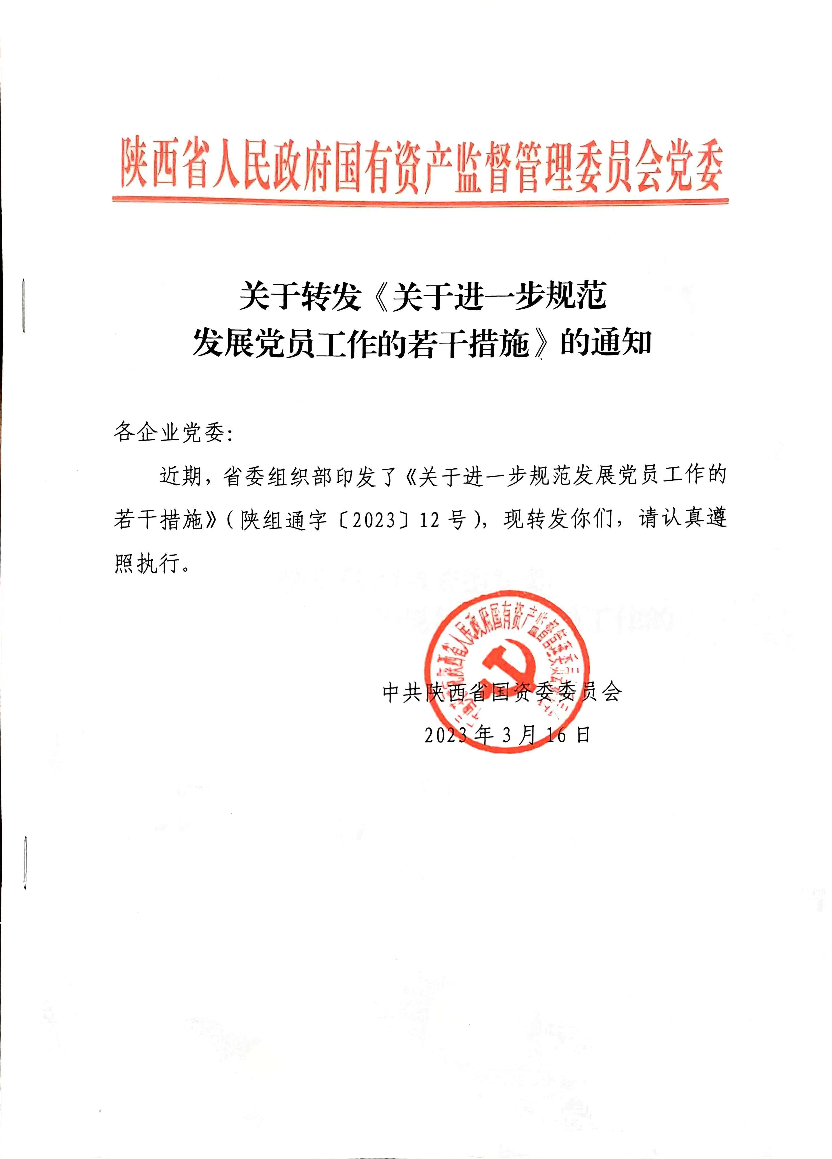
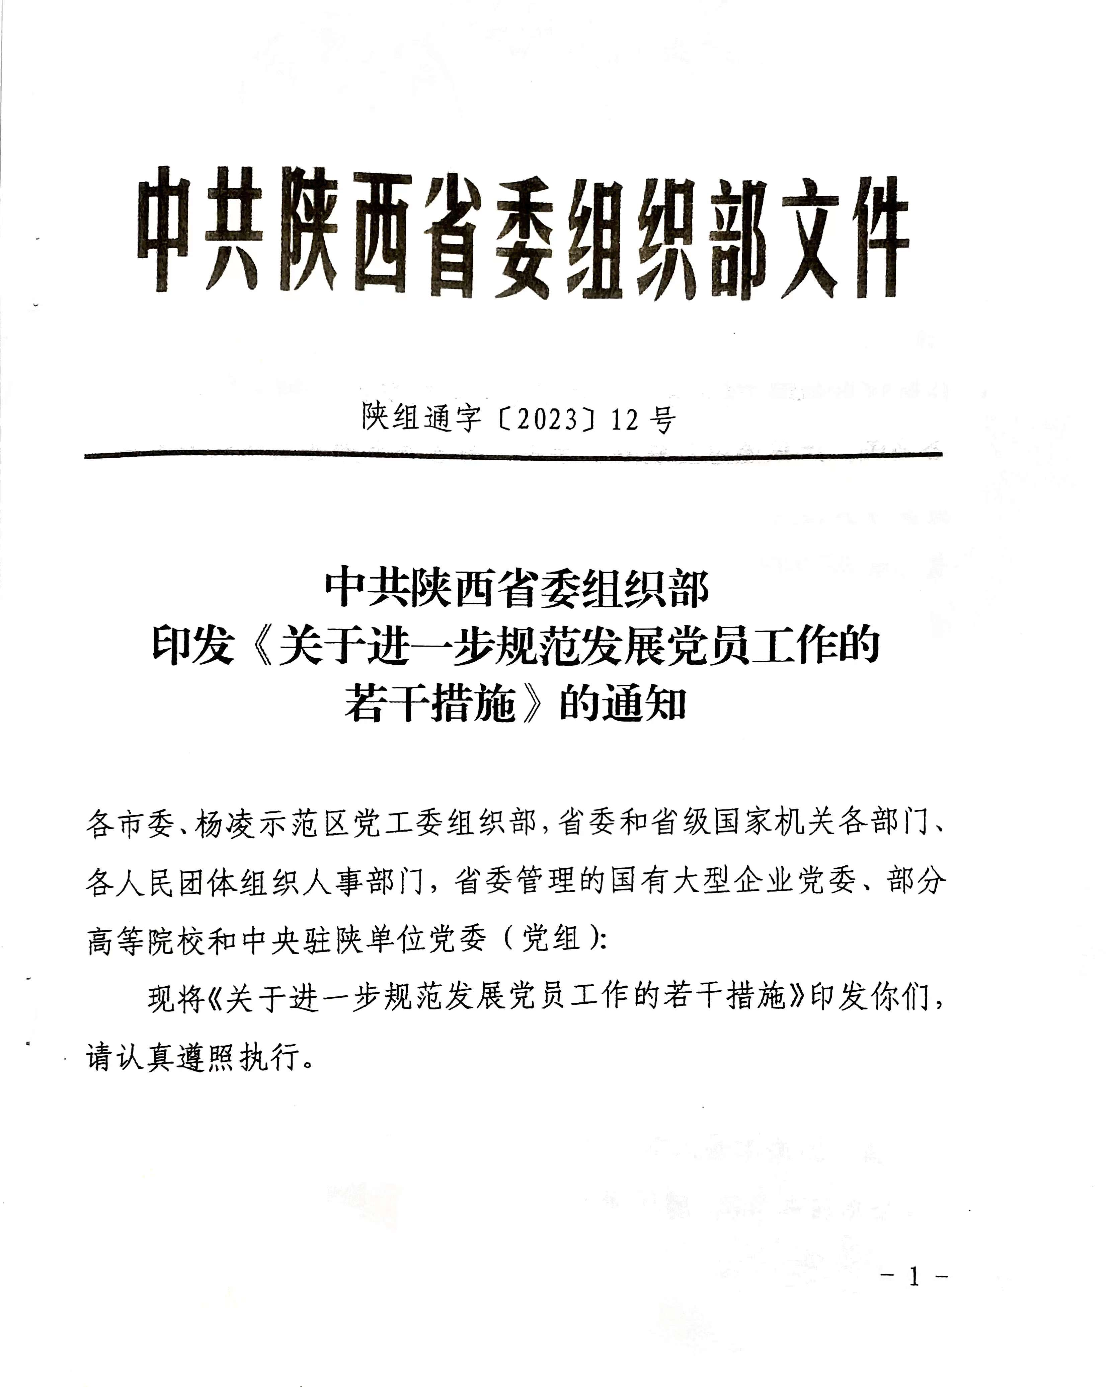

Slide 11
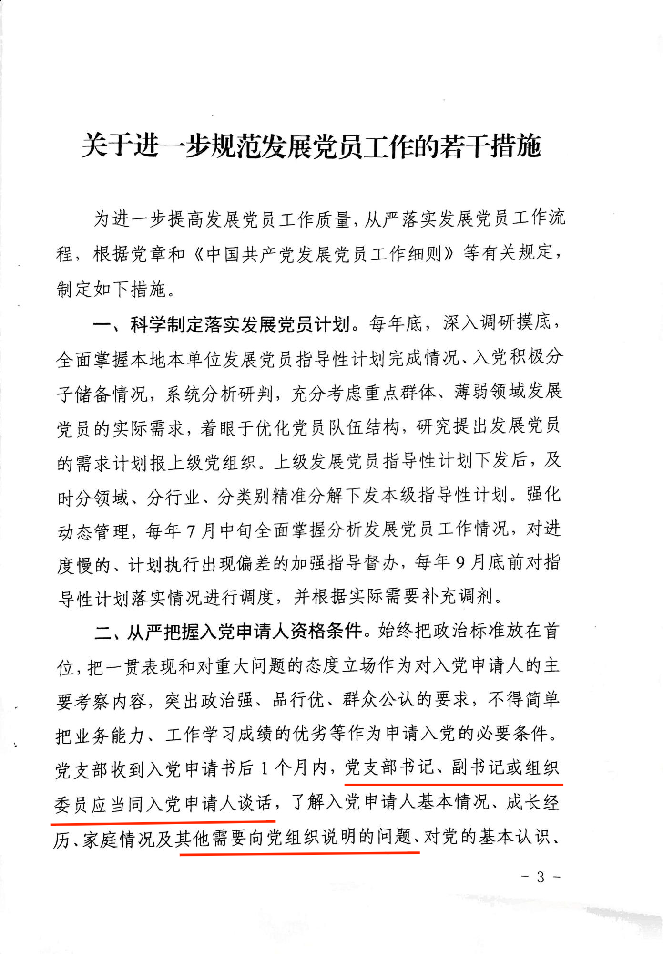
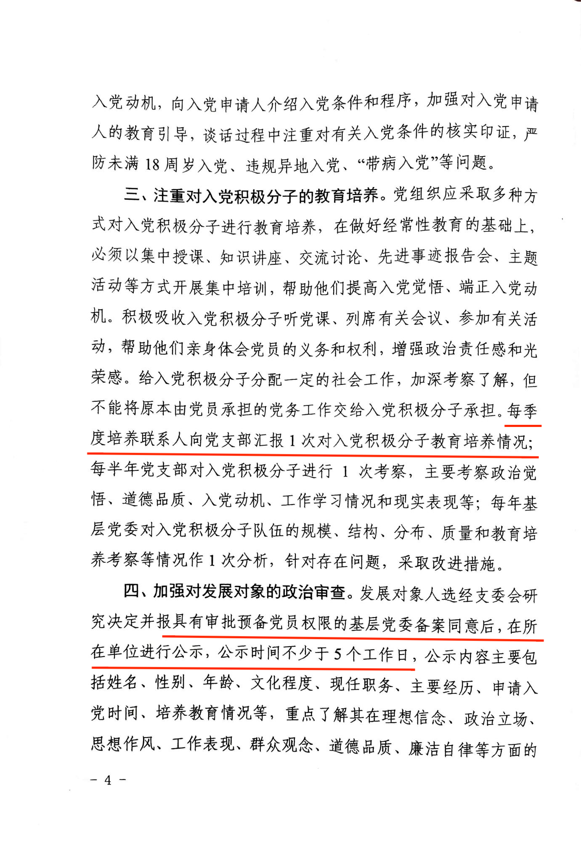

Slide 12
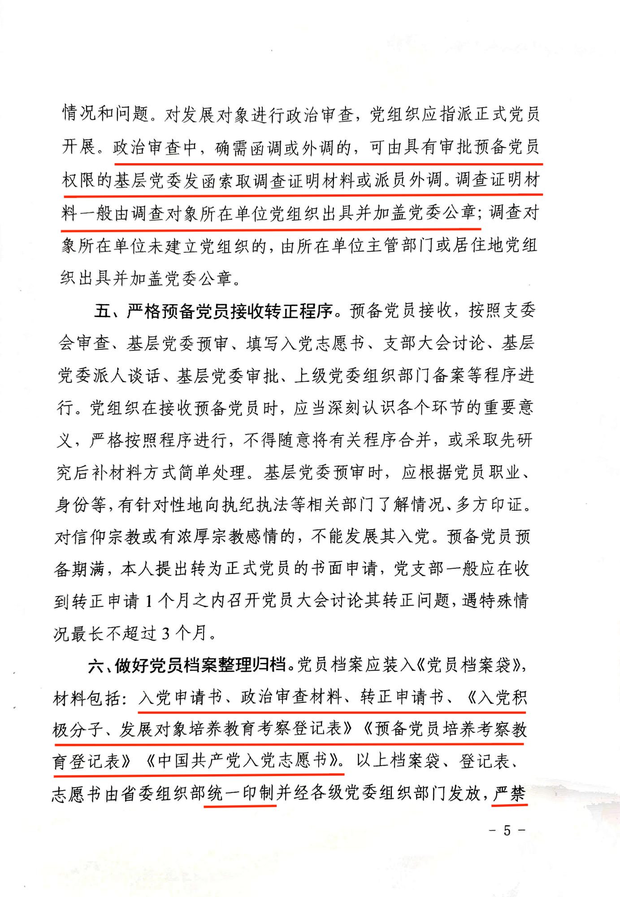
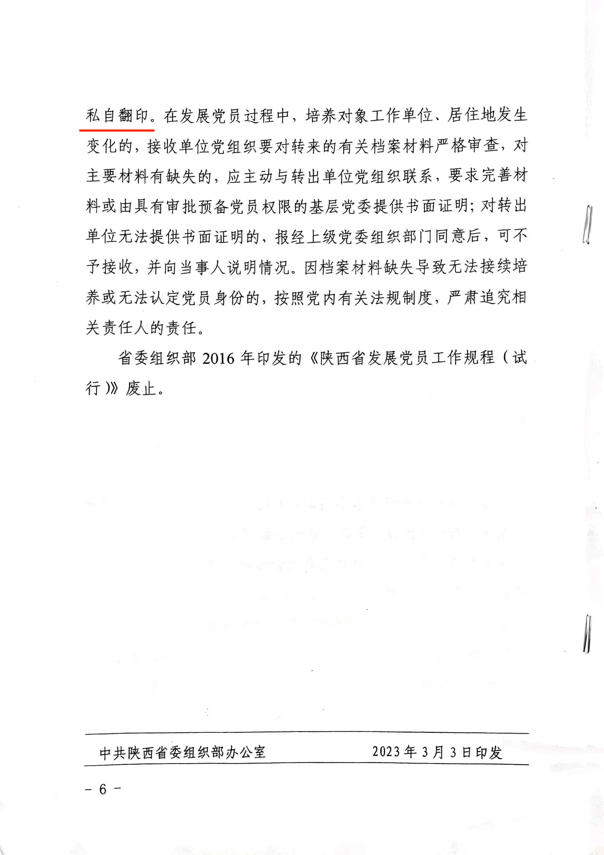

Slide 13
党员发展的全过程基本都在党支部
年轻同志的未来发展命脉在党支部

Slide 14
一 申请入党阶段
1
1.申请入党的同志自愿向党组织（一般为党支部）递交入党申请书。关键点：（1）入党申请书内容是否存在过时的、与个人无关的；（2）时间、签名是否完整。
2.党组织收到入党申请书后，应当在一个月内派人同入党申请人谈话，了解基本情况。关键点：（1）一个月内谈话，记录完整（时间、地点、对党认识、入党动机、个人基本情况、谈话人给予总体看法，谈话人签名。 《若干措施》规定：党支部书记、副书记或组织委员应当同入党申请人谈话。
5
2
关键点
4
3

Slide 15
入党申请书格式
(一)标题。一般写“入党申请书”。
(二)称谓。即申请入党的同志对党组织的称呼，一般写“敬爱的党组织”。顶格写在标题下的第一行，后面加冒号，表示有话要说。
(三)正文。这是入党申请书的主要部分，其主要内容包括:
1.1.我是谁，个人情况简介。
2.为什么要入党，即入党动机。主要写自己对党的性质、宗旨、奋斗目标等的认识和入党动机，并表明自己的入党愿望。
3.本人的基本情况。主要写自己成长的经历、政治历史问题、受过何种奖励和处分，以及个人在政治、思想、工作、作风等方面的主要表现情况。
4.对待入党的态度和决心、今后的努力方向和如何以实际行动争取早日加入党组织。
5.是否还有其他需要说明的情况。
（四）结尾。申请书结尾，一般用“请党组织在实践中考验我”或“请党组织看我的实际行动”作为正文的结束。正文写完之后，加“此致”“敬礼”等用语结束全文。申请书的最后，要署名和注明日期。一般写“申请人×××”，下面写上“x年x月x日”。

Slide 16
同入党申请人×××同志的谈话记录例文
受党支部委派，××××年××月××日，我与入党申请人×××同志进行了谈话。经谈话了解：
×××，男，×族，共青团员，××文化，××省××市××县××××年××月××日生于×地，其籍贯是，现居住××地，其居民身份证号码为×××××××，××××年××月参加工作，现任××单位××职务。××××年××月××日提出入党申请。
谈到对党的认识时，该同志说：×××××××
谈到入党动机时，该同志说：×××××××
谈到其本人优缺点和今后努力方向时，该同志说：×××××××
该同志无其他需要向组织说明的问题。
对照党章有关规定，该同志符合申请入党条件。通过谈话，我认为该同志对党的认识基本正确，入党动机较为端正，对自身优缺点的剖析颇为坦诚和实事求是，对今后的努力方向也比较明确。
谈话最后，我还就如何进一步提高对党的认识，不断端正入党动机，发扬成绩、克服缺点，在学习、工作和生活中按党员标准严格要求自己，努力做到从思想上入党等，向其提出了希望和要求。可作为入党积极分子人选进行培养。
谈话人单位、职务：
谈话人：×××
××××年××月××日

Slide 17
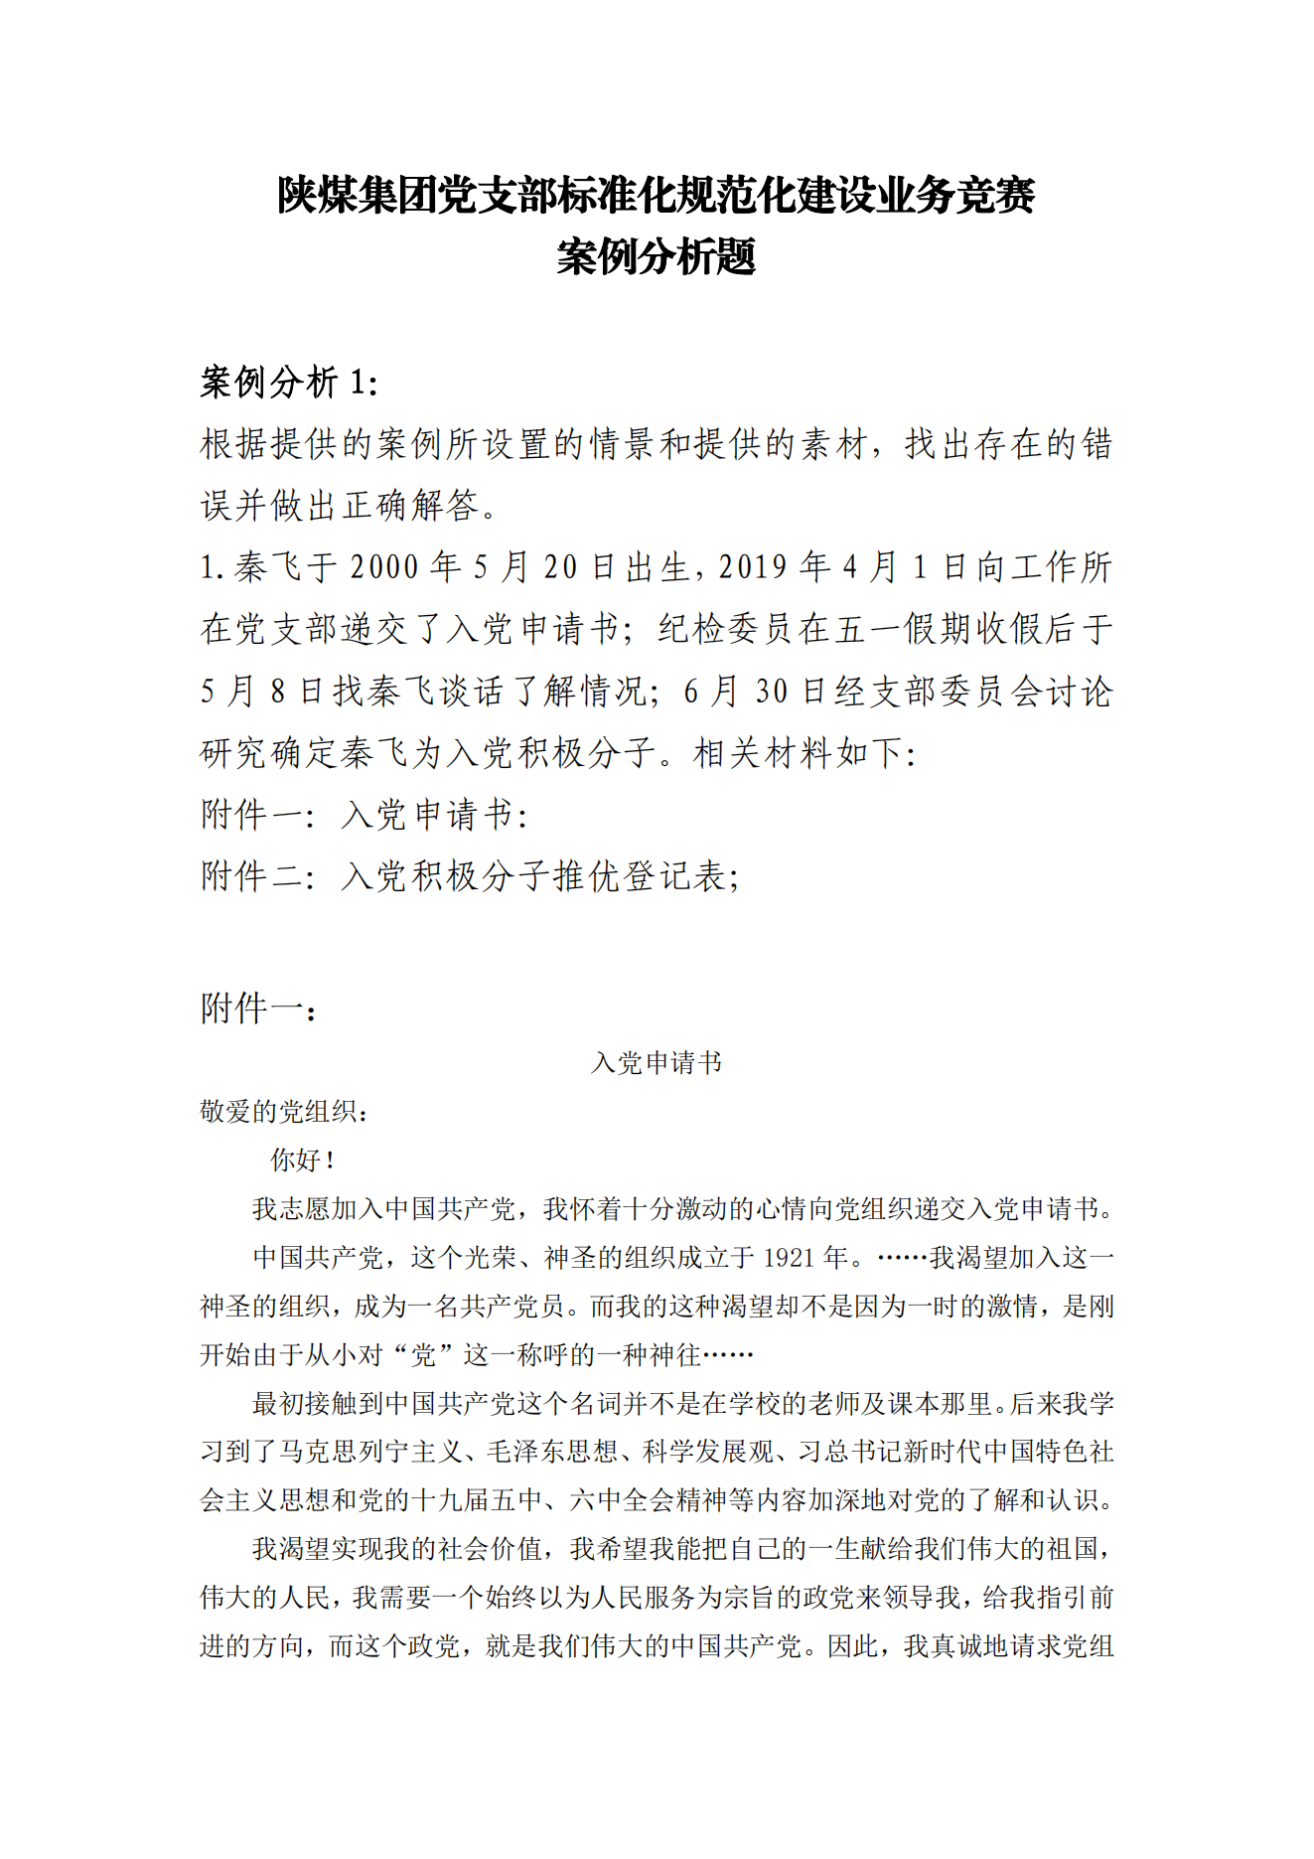
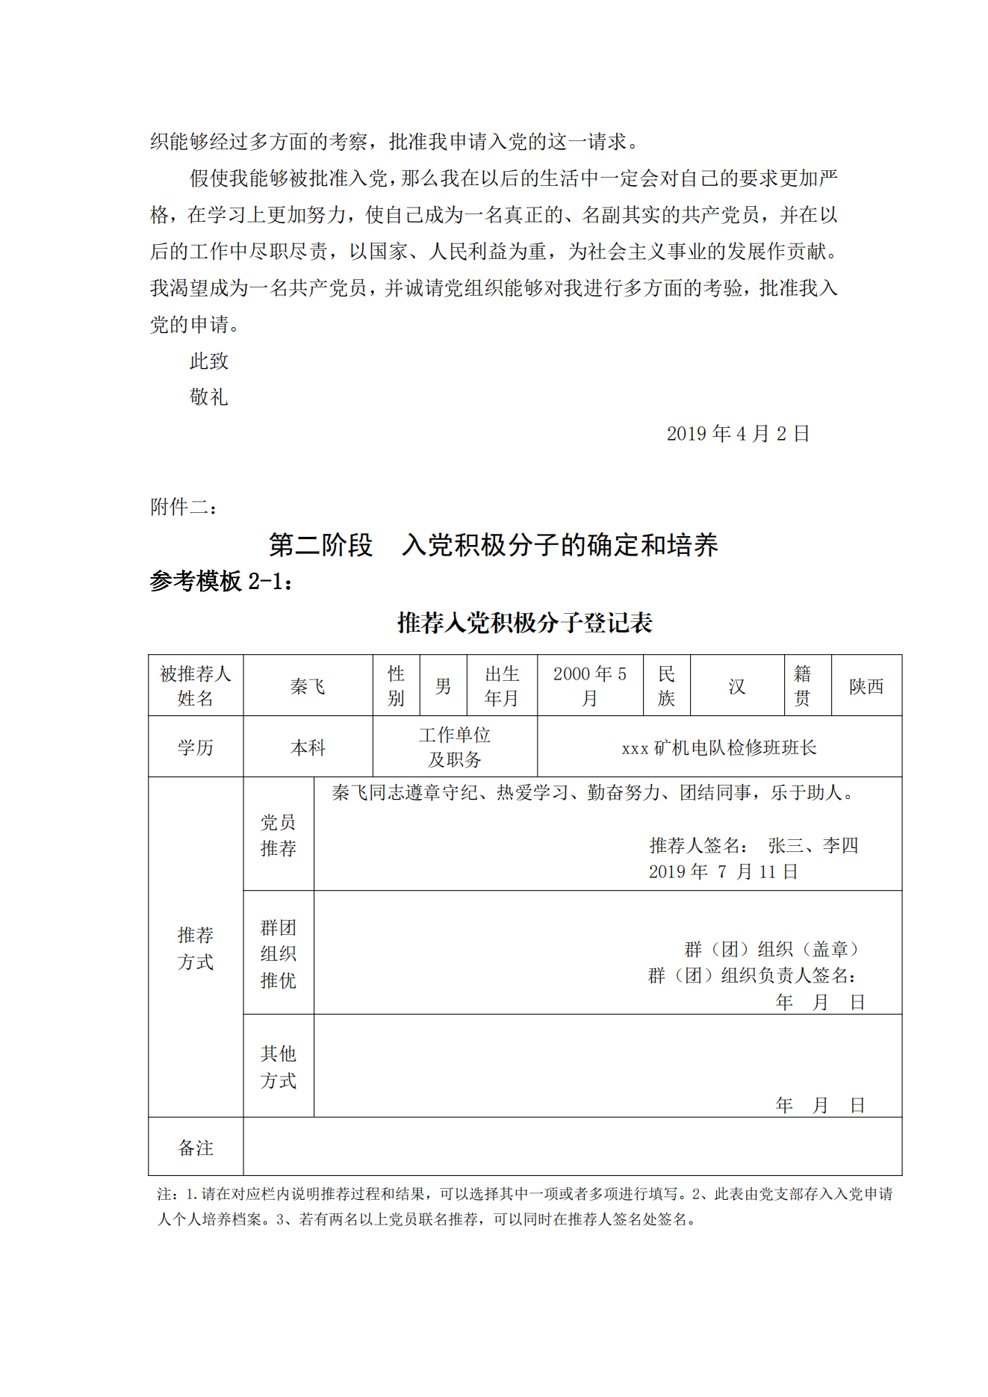

Slide 18
入党材料造假引发严重后果典型案例
“五假干部”——司法部原政治部主任卢恩光如何被发现档案造假
他在1990年入党申请书上写的一行字：“在南巡讲话指引下”。大家知道小平同志南巡讲话是发生在1992年，两年以前就能够学习两年以后的小平同志的讲话精神，那么很显然他这个入党的材料是伪造的，或者说是后补的。2016年的春天，中纪委的巡视组进驻司法部，戳穿了卢恩光的把戏。
后续又查出：年龄造假、学历造假工作经历、家庭情况造假。
后补材料需要特别注意；他人替写也需要特别注意。

Slide 19
申请入党但未被确定为入党积极分子，调动单位后，一般还需要重新递交入党申请书吗？
思考

Slide 20
思考：
1.笃信宗教人员可以入党吗？
不可以。凡属笃信宗教和有浓厚宗教感情的人，不能吸收他们入党。如果他们同宗教信仰彻底决裂，树立了辨证唯物主义和历史唯物主义世界观。经过组织考察，认为已经具备党员条件，可以吸收入党。
2.刑满释放、吸毒人员戒毒后、参加过邪教组织人员可以入党吗？
应当根据具体情况区别对待，严格把握，慎重对待。对于这部分人中拥护党的领导，能改过自新，积极追求进步，一贯表现较好，工作成绩突出的经过党组织长时间考验（从递交入党申请书之日起至少五年时间），确实具备党员条件的，经县级以上党委组织部门批准，可以吸收其入党。

Slide 21
思考：
1.劳务派遣人员可以申请入党吗？
党组织对劳务派遣工人员中申请入党的同志，应同对待其他申请入党的人一样，重视对他们的培养、教育和考察。他们在一个单位连续工作两年以上，经过培养、教育和考察，确实具备了共产党员条件的，经征求其原所在单位（或派出单位）或所在地党组织意见，可以发展他们入党。
2.曾患精神病人员可以入党吗？
曾患过精神病的人要求入党，经医院诊断已经痊愈，本人表现积极，并确实具备党员条件，党组织可以吸收其入党，但病情反复，或初愈，应该持慎重态度。对于有听力或语言残疾的人提出入党要求，党组织应该与对待其他申请入党的人一视同仁。

Slide 22
思考：
1.预备党员取消资格后可以重新申请入党吗？
预备党员在预备期满后被取消预备党员资格，不影响其以后入党。
2.挂职等人员可以申请入党吗？
下基层挂职、扶贫、支教等人员的入党事宜，如果在基层工作半年以上，可向基层单位递交入党申请书，并由基层单位党组织负责对其进行培养、教育、考察和发展，但发展前必须征得其原所在单位党组织同意；在基层工作半年以内的，应向其原所在单位党组织递交入党申请书，并由其原所在单位党组织负责对其培养、教育、考察和发展。借调外单位人员参照上述意见办理。

Slide 23
二 入党积极分子确定和培养教育阶段01
3.在入党申请人中确定入党积极分子，应当采取党员推荐、群团组织推优等方式产生人选，由支部委员会（不设支部委员会的由支部大会，下同）研究决定，并报上级党委备案。关键点：（1）是否经党员推荐、群团组织推优等方式产生入党积极分子人选，28岁以下青年是否经过团组织推优（团中央印发2019年8月29日《共青团推优入党工作实施办法》：第三条 团的基础组织应当把“推优”作为一项经常性重要工作。认真落实“28周岁以下青年入党，一般应从团员中发展；发展团员入党一般应经过团组织推荐。使‘推优’工作逐步成为党组织发展青年党员的主要渠道，使共青团成员成为党组织发展青年党员的主要来源”的要求。28至35周岁青年入党，一般应听取所在单位或所在地团组织意见。）；（2）需要召开支委会讨论确定入党积极分子。
4.报上级党委备案。关键点：（1）逐级报；（2）备案意见反馈至党支部，可书面可口头；（3）备案意见在党员大会宣布；（4）报备后向上级党委申领入党积极分子考察登记表。
1
5
2
关键点
4
3

Slide 24
团组织推荐优秀团员作入党积极分子审核表例样
团组织推荐优秀团员作入党积极分子审核表
被推荐者 姓名 |  | 性别 |  | 出生年月 |  | 文化程度
入团年月 |  |  | 到本单位工作年月 |  | 现任职务 | 团内
 |  |  |  |  |  | 行政
历次被上级团委评为优秀团员(团干部)情况 |  |  |  |  | 何时何地第一次提出入党申请
简历
团支部推荐 理由 | （盖章）年月日
上级团组织考察意见 | （盖章）年月日
党支部意见 | （盖章）年月日
备注

Slide 25
群团组织推优意见例文
××（群团组织名称）关于推荐优秀会员（团员、妇女）
×××同志为入党积极分子的意见
××党支部：
×××同志政治上积极要求进步，有较高的思想觉悟；拥护党的路线、方针、政策，自觉遵纪守法；能正确处理国家、集体、个人三者之间的关系，把党和人民的利益放在首位。积极投身改革开放和中国特色社会主义思想现代化建设，在工作、学习中成绩突出。积极参加工会（共青团、妇联）活动，起到模范带头作用。
根据其现实表现，经研究，决定向你党支部委员会推荐，建议将其列为入党积极分子。
特此推荐。
××单位××委员会（群团组织名称）
××××年××月××日

Slide 26
培养联系人应该在什么时间节点指定？确定为入党积极分子之前还是之后？
思考

Slide 27
二 入党积极分子确定和培养教育阶段02
5.党组织指定一至两名正式党员作为培养联系人。关键点：（1）培养联系人职责：介绍党的基本知识；了解政治觉悟、道德品质、现实表现和家庭情况，做好培养教育工作，引导端正入党动机；及时向党支部汇报情况；向党支部提出能否将其列为发展对象的意见。
6.进行一年以上的培养、教育和考察。培养教育时间可连续计算。关键点：（1）每半年填写考察登记表；（2）每季度一份思想汇报，思想汇报注意内容问题，培养联系人审核签字。
1
5
2
关键点
4
3

Slide 28
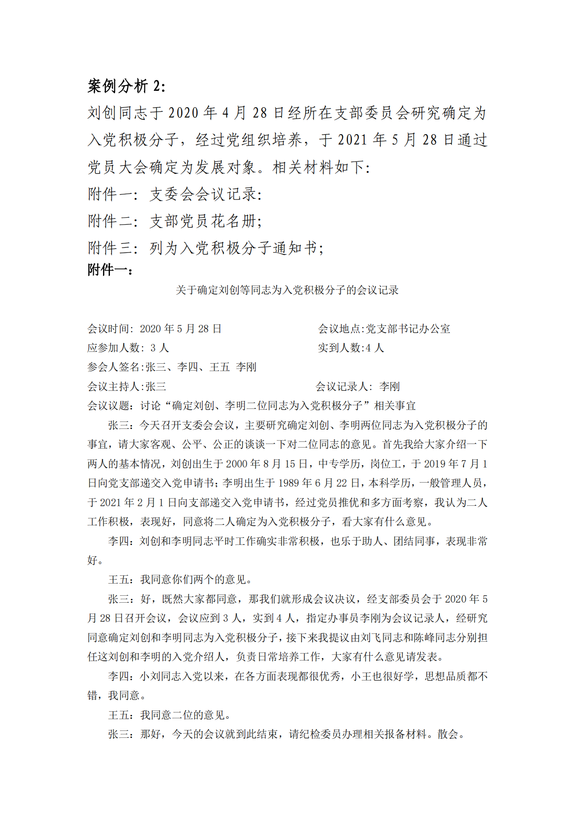
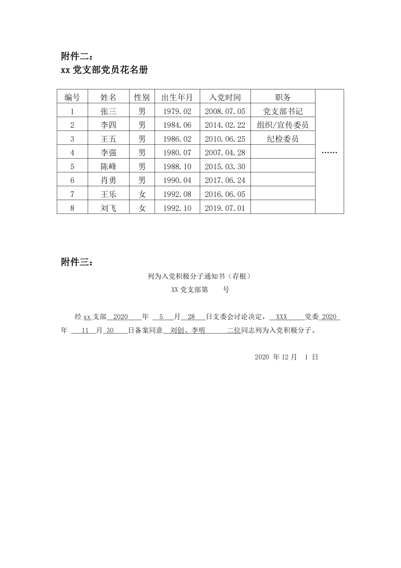

Slide 29
入党申请人的思想汇报从什么时候开始写，频次是什么？写到什么时候可以不再写？
思考

Slide 30
思想汇报内容
1.标题。即“思想汇报”。
2.称呼。一般写“敬爱的党组织”或“××党支部”。
3.正文。主要写汇报的内容，一般包括：（1）对党的路线、方针、政策或对党在一个时期的中心任务的认识，包括不理解的问题。（2）完成某项重要任务后的收获和提高。（3）参加某项重要活动，或学习了某篇重要文章，或观看了某部影视片后，所受到的教育和体会。（4）在平时的工作、学习和生活中，遇到的困难和矛盾，产生的想法。（5）对本单位发生的重大问题、社会上的热点问题、国内外重大事件的认识和态度。（6）其他需要向党组织汇报的问题。
4.落款。汇报人签名，并按公历时间写清年、月、日。

Slide 31
三 发展对象的确定和考察阶段01
7.对经过一年以上培养教育和考察、基本具备党员条件的入党积极分子，在听取党小组、培养联系人、党员和群众意见的基础上，支部委员会讨论同意。关键点：（1）支委会听取党小组、培养联系人、党员和群众意见记录是否超过1年，征求意见宜以“个别访谈”为主要方式；（2）征求意见后召开支委会讨论确定人选。
8.报上级党委备案后，可列为发展对象。关键点：（1）党委的备案意见一般应书面通知党支部；（2）注意此处表述和确定入党积极分子不同，确定入党积极分子是报上级党委备案，此处是报上级党委备案后，可列为发展对象；（3）《若干措施》规定：支委会研究决定并报具有审批预备党员权限的基层党委备案同意后，在所在单位进行公示，公示时间不少于5个工作日，公示内容主要包括姓名、性别、年龄、文化程度、现任职务、主要经历、申请入党时间、培养教育情况等。上级党委备案同意的时间即为确定发展对象的时间；（4）备案意见在党员大会宣布。
注意：公示备案程序的先后与过去明显不同。
1
5
2
关键点
4
3

Slide 32
三 发展对象的确定和考察阶段02
9.发展对象应当有两名正式党员作入党介绍人；一般由培养联系人担任，也可由党组织指定。关键点：（1）两名，与后续思想汇报审阅有关；（2）入党介绍人的职责与培养联系人不同，更加严肃、深入和严谨：解释党的纲领、章程，说明党员的条件、义务和权利；认真了解入党动机、政治觉悟、道德品质、工作经历、现实表现等情况，如实向党组织汇报；指导填写《入党志愿书》，认真填写自己的意见；向党员大会负责地介绍发展对象情况；发展对象批准为预备党员后，继续对其进行教育帮助。
10.党组织必须对发展对象进行政治审查。关键点：（1）主要社会关系人政审函调，加盖党委公章；（2）回函或外调材料要有基层党委盖章；（3）要有政审的结论性材料；（4）政治审查结果在一年内有效。
11.基层党委或县级党委组织部门应当对发展对象进行短期集中培训。关键点：（1）短期集中培训不少于三天（或不少于24学时）；（2）培训证明或结业证书等，基层党委盖章或县级及以上组织部门盖章；（3）一年有效。
1
5
2
关键点
4
3

Slide 33
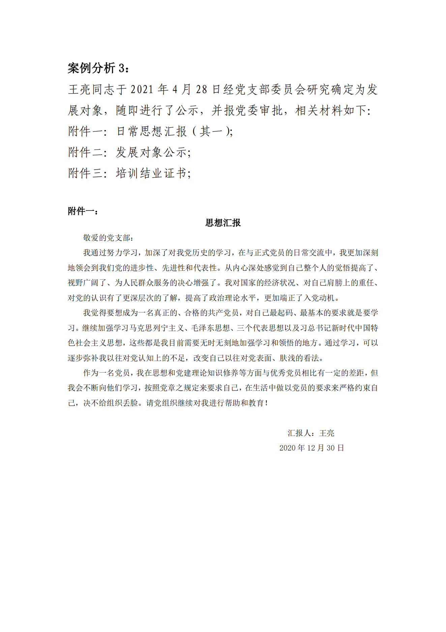
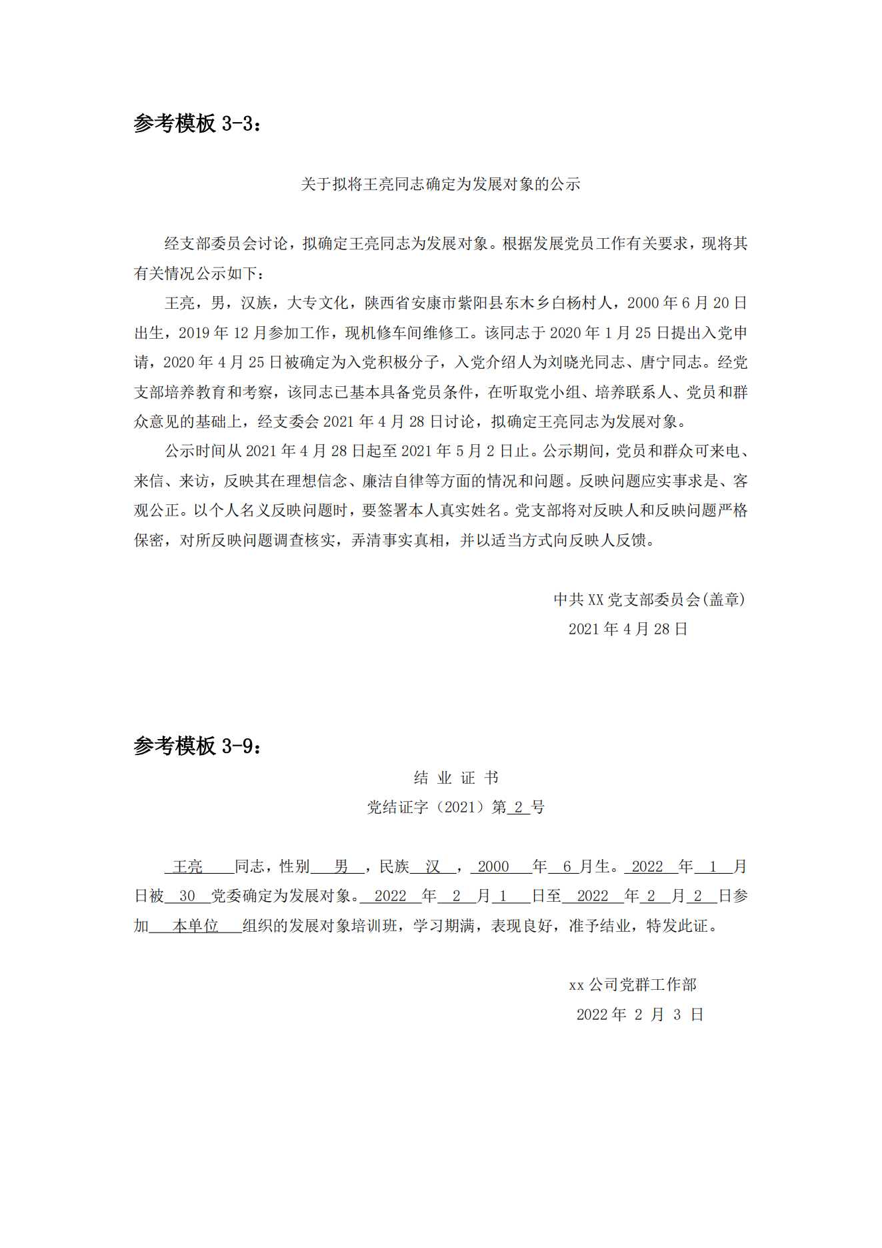

Slide 34
支委会讨论发展对象的表决和确定积极分子的表决有什么区别呢？
思考

Slide 35
思考：
直系亲属被判刑的发展对象能入党吗？
党组织要具体情况具体分析，既不能不加分析，不看本人的现实表现，一概以本人家庭有问题为由拒绝吸收其入党；也不能未经认真考察了解，轻率地把它们吸收到党内来。对这些同志，如果经过较长时间考验、一贯表现较好，并且能正确认识被判刑的直系亲属所犯的错误，有确实具备党员条件，经党组织严格审查，可以吸收其入党。

Slide 36
思考：
讨论发展对象等本人可否在场？
支部大会讨论和表决发展对象入党问题时，本人可以不退出会场。讨论接收预备党员的支部大会进行表决时，党员应该本着对党、对同志高度负责的态度，实事求是地表明自己赞成或不赞成的意见，不要轻易弃权。入党介绍人对自己要介绍入党的人不能投弃权票，更不能投不赞成票。党总支不能审批确定预备党员，但应当对党支部大会通过接收的预备党员进行审议。

Slide 37
我们经常所说发展党员是有指标的，那么发展党员的指标是给在确定发展对象阶段还是接受预备党员阶段，为什么？
思考

Slide 38
四 预备党员接收阶段01
12.支部委员会应当对发展对象进行严格审查，经集体讨论认为合格后，报具有审批权限的基层党委预审。关键点：支委会记录，两个以上逐个讨论表决。
13.基层党委对发展对象的条件、培养教育情况等进行审查，根据需要听取执纪执法等相关部门的意见。审查结果以书面形式通知党支部，并向审查合格的发展对象发放《中国共产党入党志愿书》。关键点：（1）执纪执法等相关部门审核；审查结果书面形式通知；一般应一个月内完成；（2）审查原则上要经党委会讨论，一般情况下，可由党委组织部门负责把关。
14.严肃认真填写《入党志愿书》。关键点：（1）不允许涂改；（2）入党介绍人、组织委员共同指导完成；（3）规范填写。
15.经基层党委预审合格的发展对象，由支部委员会提交支部大会讨论。关键点：（1）两个过半（到会人数超过有表决权人数一半，同意人数超过有表决人数一半）；（2）无记名投票；（3）不能到会有表决权党员开会前书面意见可以统计在内；（4）逐个讨论和表决。
1
5
2
关键点
4
3

Slide 39
思考：
支委会对发展对象进行审查应该怎么做？
1.广泛征求党员和群众对发展对象的意见。
2.由党支部负责同志或组织委员同发展对象谈话，进一步了解其对党的认识、入党动机以及其他需要了解的情况。
3.召开支委会，听取入党介绍人关于发展对象情况汇报，对发展对象有关问题进行严格审查。
4.经支委会集体讨论，确定发展对象具备入党条件，手续完备后，报具有审批权限的基层党委预审。

Slide 40
四 预备党员接收阶段02
16.党委审批前，应当指派党委委员或组织员同发展对象谈话，作进一步的了解，并帮助发展对象提高对党的认识。关键点：（1）如实填写在《入党志愿书》上。
17.党委审批预备党员，必须集体讨论和表决。关键点：（1）两个及以上逐个审议和表决；（2）审批意见写入《中国共产党入党志愿书》，注明预备期的起止时间；（3）应当在三个月内审批，如遇特殊情况可适当延长审批时间，但不得超过六个月；（4）党支部及时通知本人，在党员大会上宣布；未被批准做好思想工作。
18.上级党委对预备党员决议批准后，还应报再上一级党委组织部门备案。
1
5
2
关键点
4
3

Slide 41
接受预备党员的支部党员大会规范流程
1.提前召开支委会确定发展对象名单，提名计票人、监票人，并提交支部党员大会；2.召开支部党员大会，支部书记宣布开会；3.清点到会人数，宣布会议是否有效（有表决权党员到会人数必须超过应到会有表决权党员人数半数）；4.指定会议记录人员；5.发展对象汇报情况（宣读《入党志愿书》）；6.入党介绍人介绍情况；7.支委会报告情况（支部书记或组织委员代表支委会报告发展对象审查情况，包括：发展对象基本情况和现实表现，政治审查情况，征求党员和群众意见情况，公示情况，基层党委预审情况，其他需说明问题）；8.与会党员对是否接收发展对象为预备党员进行充分讨论，提出意见建议；9.清点有表决权人数；10.通过计票人、监票人；11.计票人、监票人现场检查票箱；12.计票人发放选票，监票人做选票发放数量说明，处置余票；13.填写选票，支部书记做选票填写说明；14.回收选票，计票人清点选票，监票人宣布回收选票数量和有效票数；15.计票人现场公开计票；16.监票人宣布投票结果；17.根据投票结果作出接收预备党员决议草案；18.支部书记宣读决议草案；19.大会通过，鼓掌表示祝贺；20.预备党员表态发言；21.支部书记代表支部对新接收预备党员提出希望和要求；22.宣布会议结束；23.支部书记审签会议记录。

Slide 42
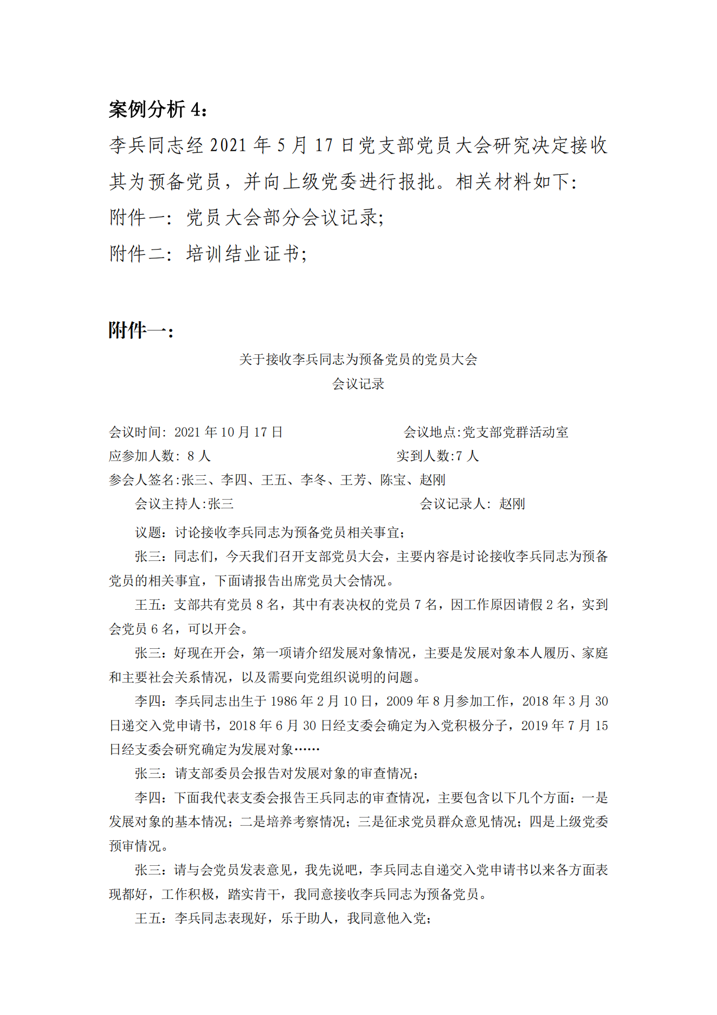
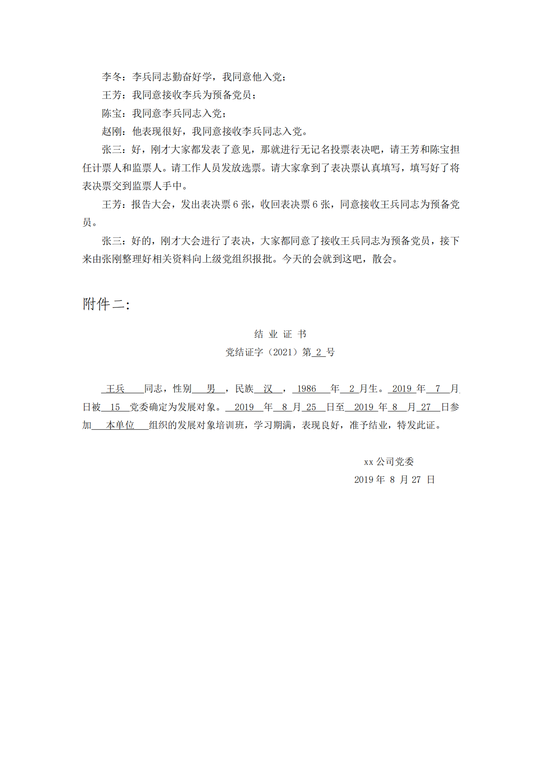

Slide 43
思考
入党志愿书可以请他人代笔吗？

Slide 44
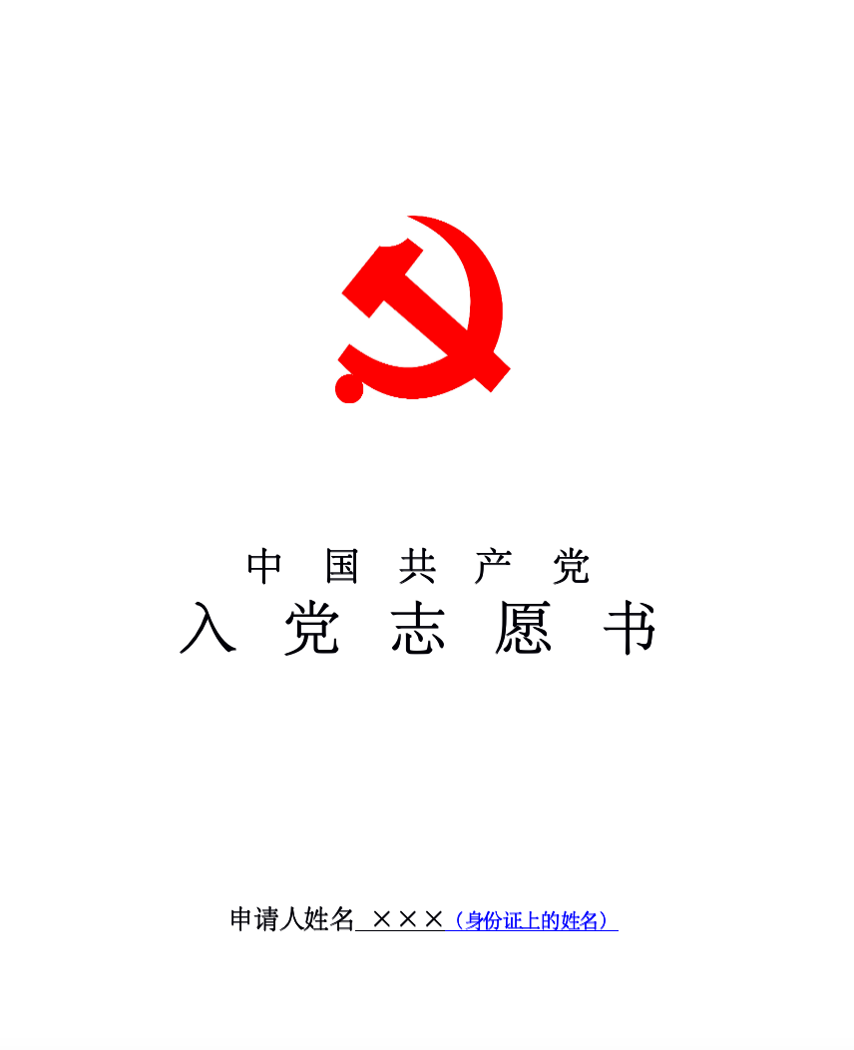
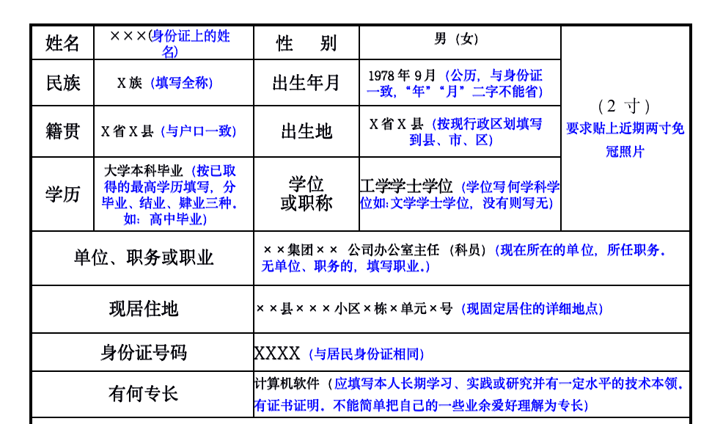
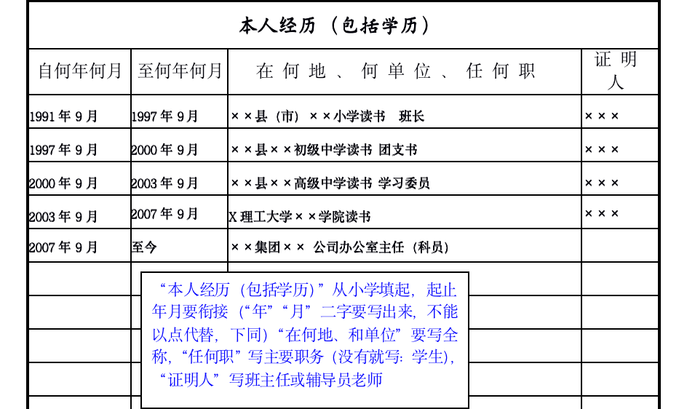

Slide 45
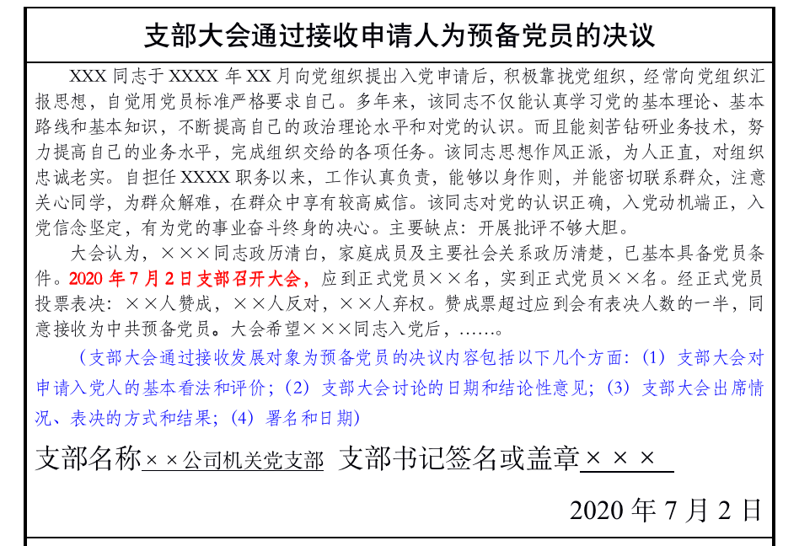
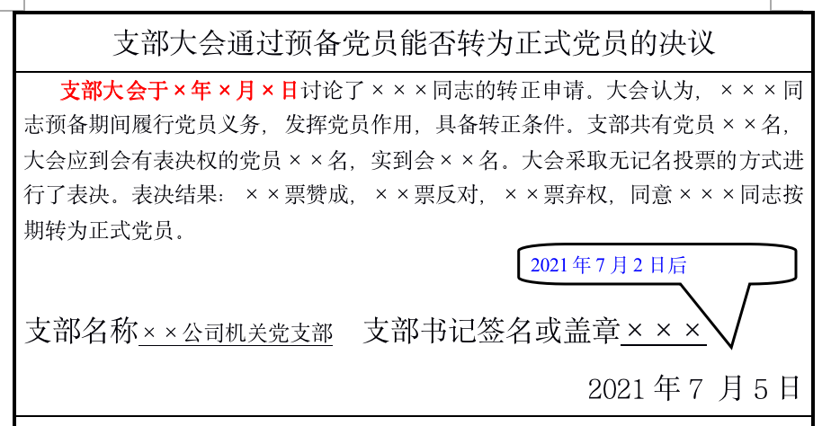
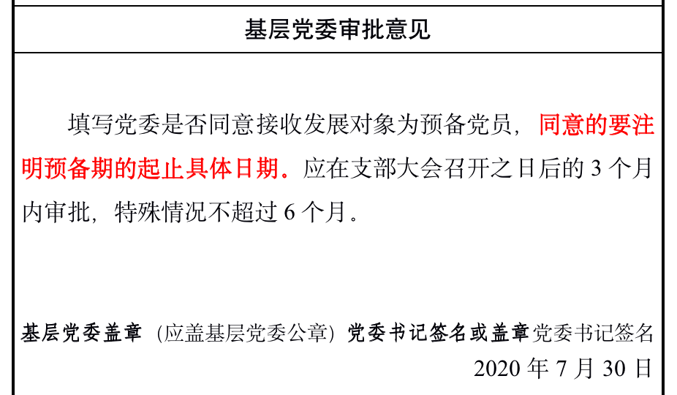
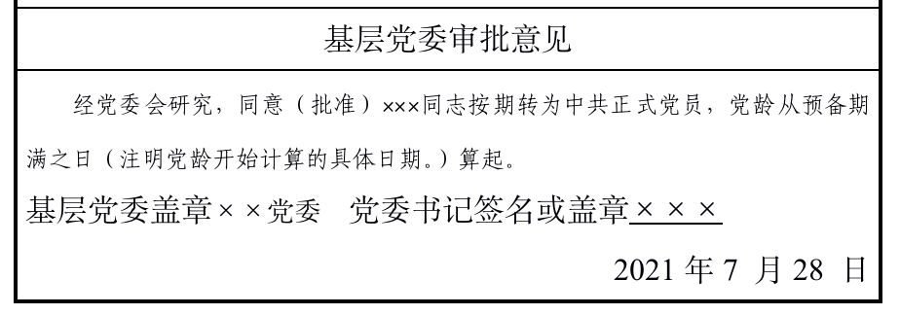

Slide 46
思考：
入党志愿和入党申请一样吗？如果不一样区别在哪里？
不一样。入党申请书没有固定格式，但一般有以下基本内容：为什么要入党，主要写自己对党的认识和入党动机；自己的政治信念、成长经历和思想、工作、学习、作风等方面的情况；对待入党的态度和决心，主要写自己应如何积极争取加入党组织，表明自己要求入党的决心和今后的打算；有关情况的说明，说明本人、家人及主要社会关系人需要向党组织说明情况。 入党志愿应紧扣三方面填写：一是对党的认识；二是政治信念、入党动机和心愿；三是对待入党的态度和决心。
突出不同点：两者的格式不一样，填写入党志愿不需要像入党申请书那样要有标题、抬头、此致敬礼、落款和日期。

Slide 47
思考：
1.接收预备党员的支部大会可以采取举手投票吗？
不可以。无记名投票可以打消举手表决时的思想顾虑，独立表达个人意志，为正确行使党员权利创造有利条件。
2.发展对象在讨论接收本人为预备党员需要回避吗？
不必回避。有的同志担心发展对象在场会影响表决，或者本人不能正常对待。实践证明，只要做好工作，党内生活正常，这种担心是不必要的。如果发展对象不能正确对待不同意见或别人对自己的批评，党组织应对其进行教育、帮助。

Slide 48
思考：
1.接受预备党员的表决，党员可以弃权吗？
党员不要轻易弃权，有不了解的地方可以在会上提出让其说明。如果确实拿不定主意，需要保留意见，也可以弃权。
2.接受预备党员的表决，入党介绍人可以弃权或投不赞成票吗？
入党介绍人不能弃权或投不赞成票。入党介绍人是对发展对象是否具备党员条件进行认真的了解后，认为其已具备入党条件，才同意作介绍人的，如认为不具备条件，就不应同意作为入党介绍人。既然做了入党介绍人，投弃权票和不赞成票都是不负责任的表现。

Slide 49
思考：
1.党委指派专人与发展对象谈话时，党支部要派人参加吗？
不必派人参加。一定意义上讲，党委指派党委委员或组织员同发展对象谈话，既是代表上级党组织对发展对象作进一步考察，也是对党支部培养教育考察工作的一个检验，党支部不派人参加谈话更合适一些。
2.党委审批预备党员是无记名投票还是举手表决？可否不召开党委会而采取党委成员传阅的方法？可否由党委书记、组织部门负责人及有关经办人员组成联席会审批？可否直接由党委书记审批？

Slide 50
思考：
1.预备党员可以讲党课吗？
一般情况下不宜。预备党员如在某些方面学习的比较好，可在党小组生活会和党课学习中作中心发言，这样也可起到应有的作用。
2.预备党员参加民主评议吗？
参加。在表彰、处理阶段，与正式党员有所不同。一是预备党员不宜评委优秀党员，表现突出的可给予口头表扬或奖励。二是对预备党员不能作劝其退党处理，可根据情况批评教育、延长预备期、取消预备党员资格。

Slide 51
五 预备党员教育、考察和转正阶段01
19.党组织应当及时将上级党委批准的预备党员编入党支部和党小组，对预备党员继续进行教育和考察。关键点：（1）新接收的预备党员在上级党组织批准之前不能参加党的组织生活。
20.预备党员必须面向党旗进行入党宣誓。关键点：（1）入党宣誓仪式，一般由基层党委或党支部（党总支）组织进行。程序：奏唱《国际歌》，党组织负责同志致辞，预备党员宣誓，参加宣誓的预备党员代表讲话，自由发言，党组织负责同志讲话。
21.党组织应当通过党的组织生活、听取本人汇报、个别谈心、集中培训、实践锻炼等方式，对预备党员进行教育和考察。关键点：（1）预备党员的预备期为一年，预备期从支部大会通过其为预备党员之日算起；（2）认真履行党员义务、具备党员条件的，应当按期转为正式党员；需要继续考察和教育的，可以延长一次预备期，延长时间不能少于半年，最长不超过一年；预备党员违犯党纪，情节较轻，尚可保留预备党员资格的，应当对其进行批评教育或延长预备期；情节较重的，应当取消其预备党员资格；预备党员转为正式党员、延长预备期或取消预备党员资格，应当经支部大会讨论通过和上级党组织批准；（3）每季度书面思想汇报，入党介绍人审核签字；（4）预备党员教育考察登记表填写。
1
5
2
关键点
4
3

Slide 52
五 预备党员教育、考察和转正阶段02
22.本人向党支部提出书面转正申请。关键点（1）：预备期满前一周或当天书面转正申请。
23.召开支部大会讨论、作出决议。关键点：（1）征求意见（形式同确定发展对象前征求意见）、公示（此项程序在细则中没有明确规定，可理解为征求群众意见的一种形式）、支委会审查；（2）讨论预备党员转正的党员大会到会人数、赞成人数“双过半”；
24.逐级上报党委审批同意后转为中共正式党员。关键点：（1）3个月内审批，结果及时通知党支部，党支部书记同本人谈话，党员大会宣布审批结果，入党志愿书中审批意见、党龄起算时间。（2）对转入的预备党员，期满时如认为有必要，可推迟讨论其转正问题，推迟时间不超过六个月，转为正式党员其转正时间自预备期满之日算起。
25.入党材料归档。关键点：（1）入党申请书、培养教育考察材料、政治审查材料、转正申请书、《入党志愿书》交党委归入人事档案，其他材料可存党支部。
1
5
2
关键点
4
3

Slide 53
思考：
1.预备党员预备期满，支部大会讨论其转正问题，本人需要参加吗？
必须参加。如因故或身体原因不能参加，可延期讨论。
2.预备期间受到行政纪律处分的预备党员如何转正？
应根据情况区别对待。
（1）如果错误严重，已丧失党员条件的，应取消其预备党员资格；
（2）如果属于一般性错误，行政纪律处分较轻，本人检查认识深刻，基本具备党员条件的，可酌情延长预备期；
（3）如果错误情节轻微，经过批评教育本人已改正错误，免予行政纪律处分的，可以按期转正。

Slide 54
思考：
支部大会表决预备党员能否转正时，赞成人数正好为应到会有表决权的正式党员的半数，应如何处理？
规定为赞成人数必须超过应到会有表决权的正式党员的半数，才能作出同意预备党员转正的决议。
正好半数处理办法：（1）如因党员对申请转正人的某些问题不清楚而出现意见不一致的半数票，支部委员会应介绍有关情况或加以说明，再进行表决；（2）如果预备党员不完全具备党员条件，党员对其转正有意见分歧，可作出延长预备期的决议；（3）如果支部大会提出新的问题一时难以弄清，可暂行休会，待问题查清后，在下一次支部大会上重新表决。

Slide 55
思考：
1.发展党员过程中填写的入党志愿书、考察写实登记表填写错误怎么办？
2.党员的档案在转移过程中丢失，具体补办流程是什么？关于此部分还有无其他具体要求和相关规定？

Slide 56
党员入党档案材料丢失补办程序
一、调查核实，确认党员身份。党员档案丢失的，要经调查核实，确认其党员身份后，才能为其补办党员档案。丢失档案的党员组织关系所在党支部，要派人前往该党员入党地调查或函调，取得入党时所在党支部出具的党员身份证明材料，以及上级党(工)委、县(市、区)委组织部核实其党员身份的真实性后出具的审查意见。
二、严肃认真，收集证明材料。为了使补办的党员档案足以证明其党员身份，既对党员个人负责，也对党组织和历史负责，因此，必须收集如下主要证明材料：
1、本人入党有关情况说明。由丢失档案的党员向所在党支部提交本人入党有关情况的书面说明。(书面说明中要写清何时何地向哪个党支部提交了入党申请书、何时何地被确定为入党积极分子、何时何地被确定为发展对象、何时何地被吸收为预备党员、何时何地转为正式党员，以及入党介绍人、入党时的党支部书记是谁等具体情况。)
2、入党时党支部书记的证明材料。由丢失档案的党员入党时的党支部书记出具书面证明材料。如入党时的党支部书记无法找到或已经去世，可由当时的支部委员出具证明材料。(证明材料中要写清该党员何时何地向党支部提交了入党申请书、何时何地被确定为入党积极分子、何时何地被确定为发展对象、何时何地被吸收为预备党员、何时何地转为正式党员，以及入党介绍人是谁等具体情况。)
3、入党介绍人的证明材料。由丢失档案的党员入党时的介绍人，出具介绍其入党的证明材料。如两位入党介绍人都无法找到或已经去世，可由两名以上熟悉当时情况的党员出具证明材料。(证明材料要写清何时何地介绍其入党等细节。)

Slide 57
4、入党决议和批复文件。丢失党员档案的党员入党时所在党支部接收其为预备党员、转为正式党员的决议文件，以及上级党(工)委同意接收其为预备党员、转为正式党员的批复文件。
上述前3项材料都必须经入党时所在党支部及上级党(工)委审查并签署审查意见后加盖公章。
三、按照规定，做好补办手续。在确认丢失档案党员的身份并取得上述4项证明材料后，方可为其补办《入党志愿书》。具体规定如下：
1、召开支部大会，作出同意补办《入党志愿书》的决议。在支部大会上，支委会要向全体党员报告丢失档案党员的身份调查核实情况、证明材料审查情况，经全体党员表决后，形成支部决议。(将决议写入《入党志愿书》第9页“支部大会通过接收申请人为预备党员的决议”栏中，决议的标题应为“同意××同志补办《入党志愿书》的决议”，决议内容中要写明何时何地被吸收为预备党员、何时何地转为正式党员以及党龄从何年何月何日算起)。
2、上级党(工)委召开党(工)委会，作出同意补办《入党志愿书》的决议。(将决议写入《入党志愿书》第10页“基层党委审批意见”栏中，决议的标题应为“同意××同志补办《入党志愿书》的决议”，决议内容中要写明何时何地被吸收为预备党员、何时何地转为正式党员以及党龄从何年何月何日算起)。
3、补办《入党志愿书》。其中“本人经历”“奖励或处分”“家庭主要成员”“主要社会关系”等栏目应反映入党时的状况，入党后发生的情况不应填写。第7页末尾的日期应填入党时的日期，再填补办的日期，并写上“补填”字样。

Slide 58
思考：
1.什么是延期转正？有时间要求吗？转正时间是什么时候？一般会什么情况下使用？
2.什么是延迟转正？有时间要求吗？转正时间是什么时候？一般会什么情况下使用？
延期转正就是延长预备期转正，不少于6个月，不超过1年，只能延长1次，否则只能给予转正或取消预备党员资格；转正时间是延期后的时间；一般用于预备党员虽有较严重的缺点或错误，不完全具备党员条件，但还有改正的可能和决心。
延迟转正就是推迟研究预备党员转正问题，不超过6个月；转正时间是延迟之前按期转正时间；一般用于党员本身没有问题的情况。

Slide 59
已超过预备期未转正的预备党员转入新单位，现单位党组织对其转正问题，应该如何处理？
思考：
现单位组织应当向预备党员本人和原单位党组织了解有关情况后，二种办法处理：
（一）接收党员组织关系的时候要进行档案审核，档案材料不齐或者不规范，经过联系是因相关原因没及时填写材料的，应由其原所在党组织将党员档案补齐后再接收。
（二）经过联系，原单位党组织确实未对其进行转正，已造成事实，原单位党组织已无法再研究其转正问题。
1.对预备党员因不具备党员条件、原单位党组织未对其办理转正手续的，现单位党组织应延长预备期或取消其预备党员资格，并报上级党组织批准。（1年内）
2.对因预备党员工作、学习所在单位发生变动，原单位党组织未能及时为期办理转正手续的，现单位党组织应做好转入预备党员的接续教育和考察工作，对具备党员条件的，及时为其办理转正手续，其转正时间自预备期满之日算起。现单位党组织必须在预备党员转入六个月内讨论其转正问题。（6个月内）
3.对因其他组织原因造成预备党员超过预备期未转正的，现单位党组织经过考察，对确已具备党员条件的，应及时为期办理转正手续，其转正时间自预备期满之日算起。

Slide 60
思考：
发展党员过程中，已确定为发展对象的同志，按要求完成预备党员接收之前的短期培训阶段，但因故在一年内未进入到预备党员阶段，这种情况短期培训是否要重新开展？
《中国共产党发展党员工作细则》没有对培训有效时长做出规定，一般而言，如果超过一年没有被接收为预备党员，应重新培训。

Slide 61
1.中共中央办公厅是哪一年印发《中国共产党发展党员工作细则》的？陕西省关于发展党员是如何规定的？
2.发展党员有几个阶段多少步骤？他们分别是什么？
3.从入党申请人到成为一名正式党员，应该经过几次上级党委的党委会审议？分别是哪几次？
回
顾
4.我们经常所说发展党员是有指标的，那么发展党员的指标是给在确定发展对象阶段还是接受预备党员阶段，为什么？
5.入党申请和入党志愿的区别是什么？
6.入党申请时，一般说“我自愿”还是“我志愿”，有何区别？
7.党籍和党龄有什么区别？
8.延迟转正和延期转正有什么区别？他们党龄计算时间有什么区别？
9.一名入党申请人最快多长时间可以成为一名正式党员？
10.政审的回函要求是什么？

Slide 62
03
如何提高发展党员工作质量
规范程序，严格标准，认真做好新时代党员发展工作

Slide 63
党支部
申请入党人
培养联系人
党支部书记
基层党委书记
集团级党委组织部门负责人
核心
准确把握
各自定位

Slide 64
党支部在发展党员工作中的主要职责和任务是什么？
1.每年年底或次年年初，党支部要结合实际情况研究制订年度发展党员工作计划，并及时向上级党组织报告，增强发展党员工作的计划性；
2.在申请入党阶段，党支部要做好接收和审看入党申请书、派人与入党申请人谈话（收到入党申请书1个月内）、对入党申请人进行教育引导等工作；
3. 在入党积极分子确定和培养教育阶段，党支部要做好党员推荐和群团组织推优、召开支部委员会研究确定入党积极分子、报上级党委备案、指定培养联系人、对入党积极分子进行培养教育考察（每半年进行1次考察）等工作，并如实填写《中国共产党入党积极分子和发展对象培养教育考察登记表》；
4. 在发展对象的确定和考察阶段，党支部要做好确定发展对象人选、报上级党委备案、发展对象公示、确定入党介绍人、对发展对象进行政治审查、组织发展对象参加短期集中培训等工作；
5. 在预备党员的接收阶段，党支部要做好支部委员会审查、报上级党委预审、指导填写《中国共产党入党志愿书》、召开支部党员大会讨论接收预备党员（上级党委预审后1个月内）、配合上级党委开展好谈话、报上级党委审批等工作；
6. 在预备党员的教育考察和转正阶段，党支部要做好将预备党员编入党支部或党小组、组织预备党员进行入党宣誓、做好预备党员的教育考察（每半年进行1次考察）、提醒预备期满的预备党员提出转正申请（预备期满1周前）、对拟转正预备党员进行审查和公示、召开支部党员大会讨论预备党员转正、报上级党委审批、按“一人一档”建立党员档案等工作；
7. 做好发展党员其他工作。

Slide 65
入党申请人任务清单
1.递交入党申请书
2.填写《入党积极分子考察登记表》
3.定期向党组织汇报个人思想
4.如实向报告个人重要事项
5.接受日常培养教育考察
6.配合政治审查
7.参加发展对象集中培训
8.填写《入党志愿书》
9.参加接收预备党员的支部党员大会
10.参加入党宣誓仪式
11.参加组织生活
12.按时足额交纳党费
13.完成组织交办的任务
14.递交转正申请书
15.参加预备党员转正的支部党员大会

Slide 66
培养联系人（入党介绍人）职责清单
1.认真学习党章和发展党员工作细则
2.向入党积极分子（发展对象）介绍党的基本知识
3.每季度了解入党积极分子（发展对象）相关情况
4.指导填写《入党积极分子培养考察登记表》，并负责任地填写自己的意愿
5.开展经常性的谈心谈话
6.提出列为发展对象的书面建议
7.配合政治审查工作
8.指导发展对象填写《中国共产党入党志愿书》，并填写自己的意见
9.参加支部大会，并负责地介绍发展对象情况，标明对发展对象入党的意见
10.中途更换介绍人，做好工作衔接

Slide 67
党支部书记职责清单
10.配合上级党委做好政治审查工作
11.主持召开支部党员大会，讨论吸收预备党员
12.组织预备党员入党宣誓
13.继续做好教育培养考察工作
14.主持召开支部党员大会，讨论表决预备党员转正
15.上级党委审批同意预备党员转正后，同本人进行谈话
16.推动做好党员档案材料收集、整理工作
17.推动全过程做好发展党员备案、预审和报批等工作
1.积极引导优秀分子向党组织靠拢
2.收到申请书后1个月内，本人或派人与入党申请人谈话
3.组织推优
4.召集并主持支委会研究确定入党积极分子
5.指定入党积极分子培养联系人
6.定期了解入党积极分子思想动态
7.与上级党委做好沟通联系
8.主持召开支委会研究确定发展对象
9.确定入党介绍人

Slide 68
基层党委书记职责清单
1.将发展党员工作纳入基层党建工作重要议事日程
2.牵头制定实施发展党员工作年度计划
3.做好入党积极分子队伍现状分析
4.督促做好入党积极分子、发展对象的备案审查
5.每年在发展对象培训班（基层党委自行办班的）上一次党课
6.组建政审工作小组，召开集中政审或考察工作部署会
7.主持召开党委会讨论重点发展对象的预审
8.本人或指派党委委员或组织员同发展对象谈话
9.主持召开党委会研究批准吸收预备党员和预备党员转正
10.定期研究解决发展工作突出问题
11.督促落实党员档案材料收集、整理和管理工作。

Slide 69
集团级党委组织部门负责人职责清单
1.定期主持召开部务会议专题研究发展党员工作（每年不少于1次）
2.研究审定集团公司发展党员工作年度指导性计划
3.牵头将发展党员工作纳入基层党委书记抓基层党建工作述职考核评议内容
4.推动定期开展发展党员工作督查检查
5.约谈违规违纪发展党员的基层党委书记
6.指导落实重点人员预审把关、发展指标区域调度、发展党员情况年度报告等制度

Slide 70
不坚持标准问题
不履行程序问题
发展党员要坚决杜绝
不落实责任问题
不遵守纪律问题

Slide 71
发展党员中出现的不坚持标准问题
1.将触碰政治不合格“8条红线”人员吸收入党。
2.接受未年满18岁人员入党申请。
3.入党材料严重抄袭拼凑。
4.发展不符合规定的曾违法违纪人员和其他“带病”人员入党。
5.将不符合党员条件的近亲属、宗族家族人员发展入党。
6.吸收没有任何先进性可言或群众口碑差的人员入党。

Slide 72
政治不合格“8条红线”
一、理想信念动摇，在党不信党、在党不言党，妄议中央大政方针，编造或传播政治谣言及有其他歪曲丑化党和国家形象言行的；不信马列信鬼神，组织或参加邪教和封建迷信活动，为其提供资金、场所，在群众中造成恶劣影响的。
二、党性意识淡薄，对组织不忠诚、不老实，欺骗组织、对抗组织，公开扬言退党的；或不执行党组织的决议、决定，不支持、不配合党委、政府中心工作，恶意阻挠重点项目建设的。
三、组织纪律涣散，无正当理由连续6个月不参加党的组织生活,不按时交纳党费,不做党组织所分配的工作的。
四、群众观念薄弱，在国家、集体利益和群众生命财产受到严重威胁时，袖手旁观或临阵脱逃，或因工作失职，给国家、集体或群众利益造成严重损失的。
五、先锋作用丧失，生产、工作、学习和社会生活消极懈怠,不思进取、不敢担当、不起先锋模范作用，落后于普通群众的。
六、法制观念缺失，违规占用公共用地、公共财产，违规操办婚丧嫁娶或民俗日宴请，造成较坏影响的；触犯法律条例，被公安、检察等机关立案查处的；组织或参与非法上访或群体性事件，或为非法上访提供资金、交通便利的。
七、道德品行败坏，违反村规民约、社会公德、职业道德、家庭美德，不赡养父母，不抚养子女，虐待家庭成员，造成较坏影响的。
八、生活作风腐化，贪图享受，奢侈浪费，参与“黄赌毒”，沉迷低级趣味，生活作风不检点，有损党员形象的。

Slide 73
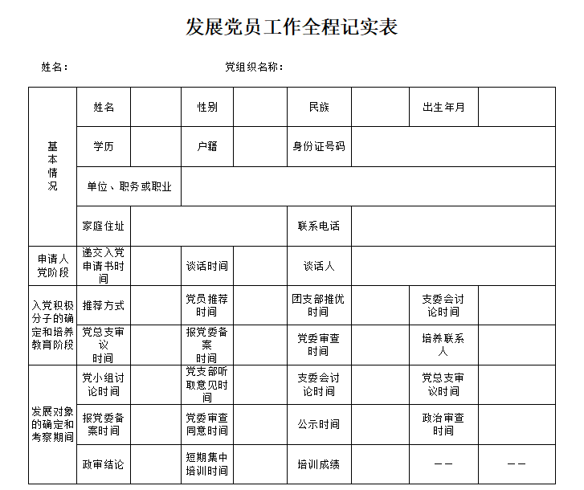
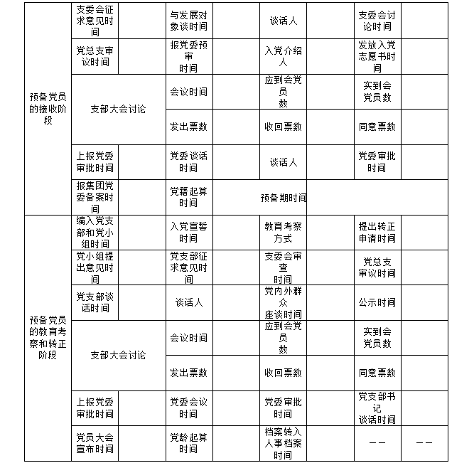
如何提高发展党员工作质量？
明晰时间节点

Slide 74
感 谢 聆 听
汇报人：刘昌国

